Slide 1
BoolQ Report
王之睿 赵妍 朱大卫
Jan. 2021 · 互联网数据挖掘

Slide 2
目录
Roadmap
Part I 任务描述&数据集分析
Task Description & Data Analysis
Part II 数据处理
Data Processing
Part Ⅲ 封闭式模型
Closed Model
Part Ⅳ 开放式模型
Open Model
Part Ⅴ 消融实验
Ablation Experiment
Part Ⅵ 总结与展望
Conclusion & Future Work

Slide 3
任务描述&数据集分析
Task Description & Data Analysis
Yes/No Problem
BoolQ Dataset
文本蕴含（Textual Entailment）
 | aveLen | maxLen | minLen
篇章 | 103.48 | 981 | 2
问题 | 8.89 | 21 | 2
问答系统（Question & Answering）
 | majority | baseline | human
Accu | 62.17% | 80.4% | 90%
文本分类（Text Classification）
 | Train | Valid | Test
Size | 9427 | 3270 | 1000

Slide 4
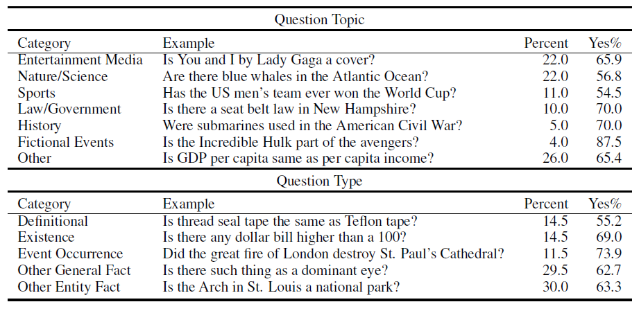
任务描述&数据集分析
Task Description & Data Analysis

Slide 5
数据处理
Data Processing
词表构建
标题信息
Tokenization
Pretrain Vector
Vocab Size & Coverage

Slide 6
封闭式模型实验
Closed Model
LSTM-ATTN
1080 Ti * 1
Pytorch 1.4.0
NLTK
BIMPM
ABCNN
ESIM

Slide 7
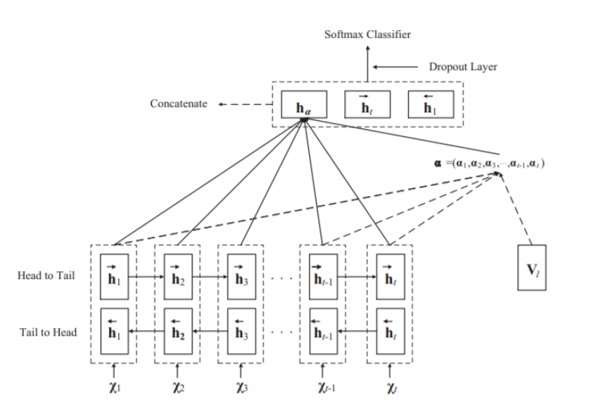
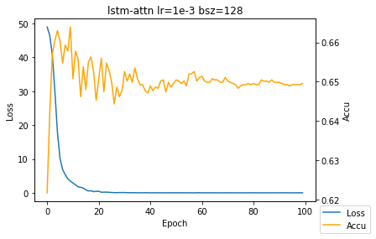
封闭式模型实验
Closed Model
LSTM-ATTN

Slide 8
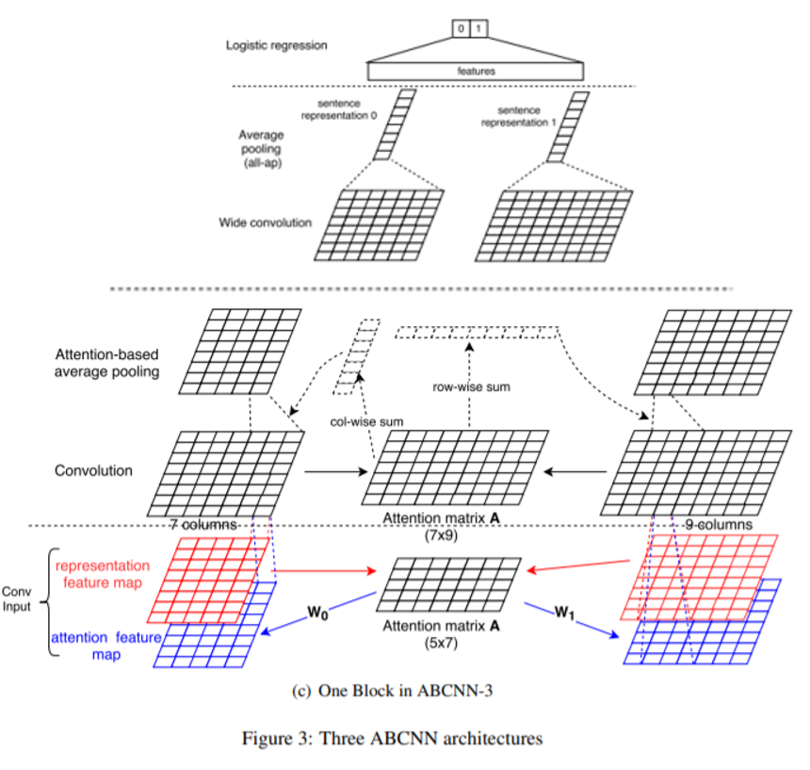
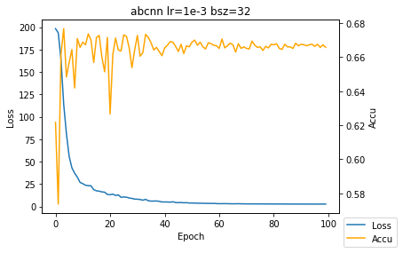
封闭式模型实验
Closed Model
ABCNN

Slide 9
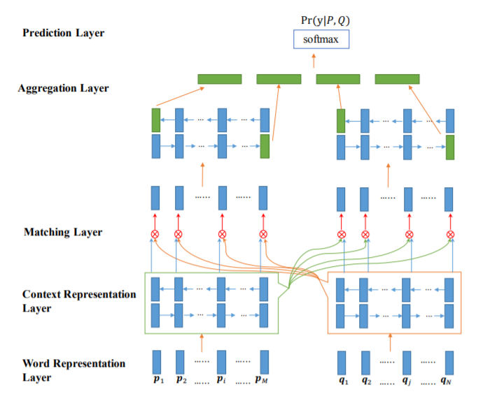
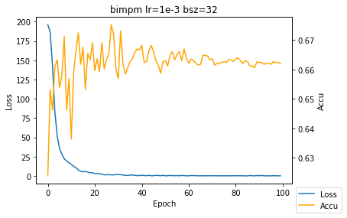
封闭式模型实验
Closed Model
BIMPM

Slide 10
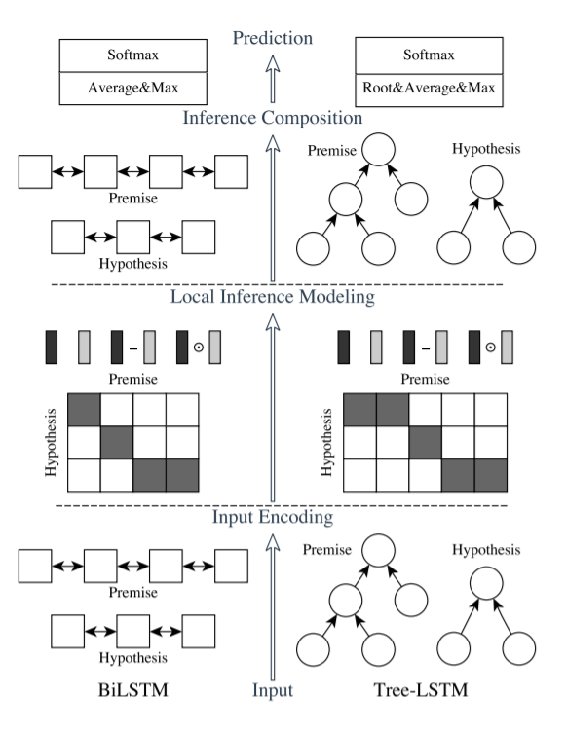
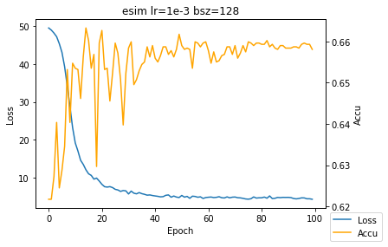
封闭式模型实验
Closed Model
ESIM

Slide 11
封闭式模型实验
Closed Model
Vote机制
通过对封闭式网络模型的结果分析，我们发现ABCNN，LSTM-ATTM与BIMPM这三个模型的表现较好，于是我们选取这三个模型，并引入了vote机制。首先我们分别将这三个网络进行独立训练，并独立地对validation数据集、test数据集进行预测，就像是对yes/no两种类别分别进行投票。此时不同的网络可能会有不同的预测（投票）结果，我们选择票数最多的那个结果作为最终输出。比如对于一条数据，三个网络都输出yes，则最终结果为yes；若两个网络输出no，一个网络输出yes，则最终结果为no. 实验结果证明，应用vote机制后，能使准确率有所提升（表1）。

Slide 12
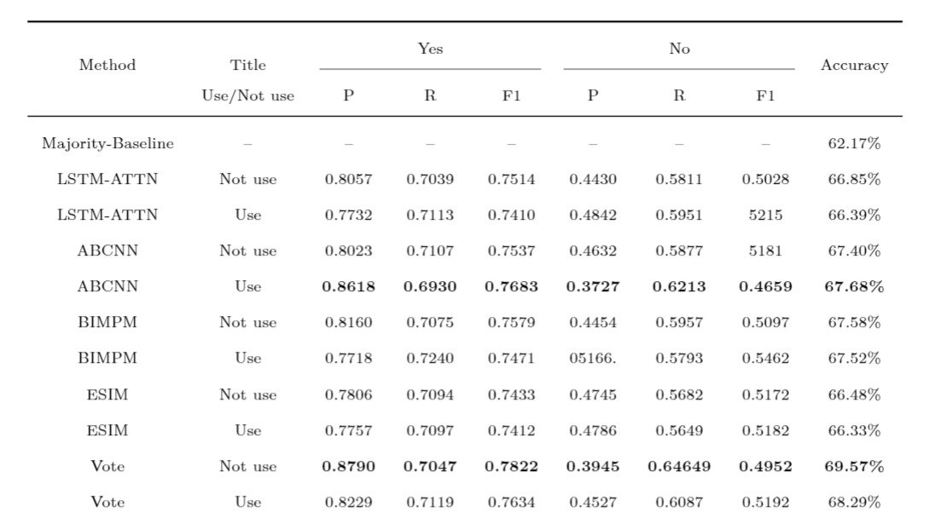
封闭式模型实验
Closed Model

Slide 13
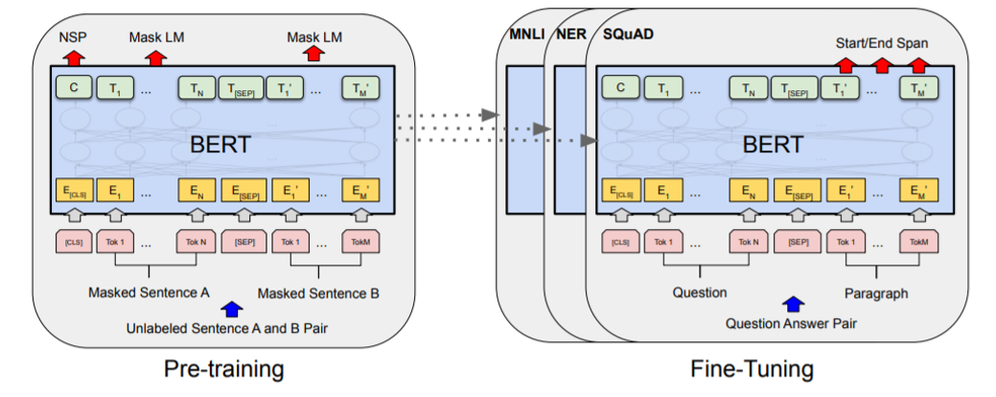
开放式模型实验
Open Model
1080 Ti * 1
Pytorch 1.4.0
NLTK
transformers

Slide 14
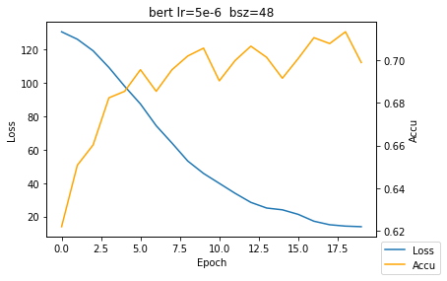
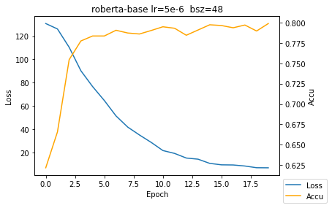
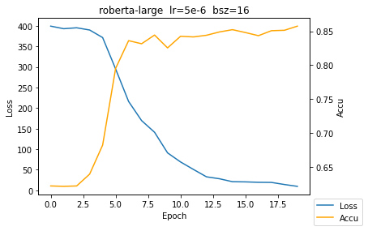
开放式模型实验
Closed Model
Bert
Roberta
Roberta-Large

Slide 15
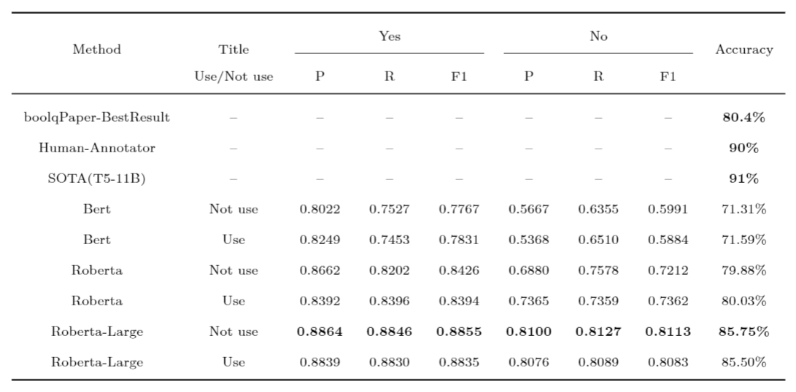
开放式模型实验
Closed Model

Slide 16
消融实验
Ablation Experiment
Title 对本实验的帮助
预训练模型在任务中的效果

Slide 17
总结与展望
Conclusion & Future Work
总结
此次实验探究过程中，我们小组分别从两种模型类型分别多次比较实验得到了最终结果，加深了对模型认识的同时，也对NLI（natural language inference）和QA任务有了更深层次的简介，同时还很好的完成了小组合作，受益良多。
展望
数据处理方面：可以尝试bpe编码，自行训练词向量，这样得到的词表更精炼，在应对词表外的词语时也能有更好的性能；关于title信息，也可以探索更好的方法来使用它；另外，还可以做一些基于规则的数据增强，来为封闭式模型的端到端训练提供更充分的数据。

Slide 18
总结与展望
Conclusion & Future Work
展望（续）
模型使用方面：封闭式模型这边可以尝试基于现有工具的pipeline模型；可以尝试基于MultiNLI等文本蕴含数据集训练的bert或roberta模型，预期经过这种domain-specific的训练后，模型能在本任务上有更好的性能；可以尝试T5等更庞大的预训练模型；可以尝试集成学习（Ensemble），比如整合几个封闭式模型，预期会达到更好的效果；最后，受时间与资源限制，我们没能很好的调整模型的各种超参数，这也是可以进一步挖掘的地方。
建模策略方面：本实验的封闭式部分主要是借鉴文本蕴含任务的处理方式，开放式部分主要是借鉴文本分类任务的处理方式。而事实上，也可以尝试利用问答系统、阅读理解中其它成熟的方法。

Slide 19
Thanks For Your Listening!
王之睿 赵妍 朱大卫
Jan. 2021 · 互联网数据挖掘

